Slide 1



CHƯƠNG 5:
GIẢI QUYẾT VẤN ĐỀ VỚI
SỰ TRỢ GIÚP CỦA MÁY TÍNH

Slide 2


Kiểm tra bài cũ
Em hãy diễn đạt câu tục ngữ sau theo cách nói “Nếu…thì…”:
Bao giờ cho đến tháng năm
Thổi nồi cơm nếp vừa nằm vừa ăn.
Nếu đến tháng năm thì thổi nồi cơm nếp vừa nằm, vừa ăn.

Slide 3



BÀI 30:
XÁC ĐỊNH NHIỆM VỤ

Slide 4

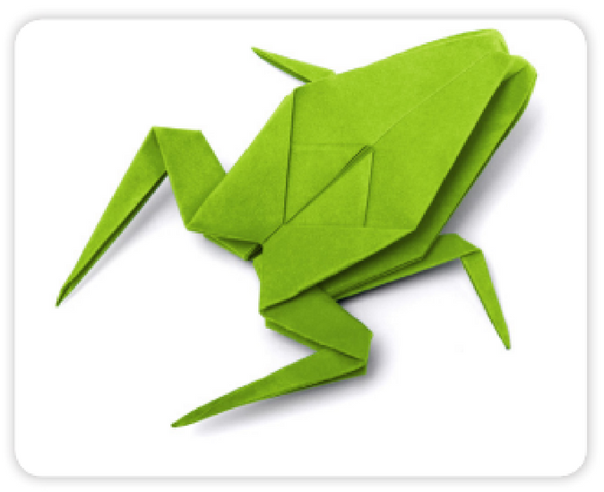


Khám phá
a. Cô giáo giao nhiệm vụ cho mỗi bạn: Gấp con ếch bằng một tờ giấy màu xanh.
Em hãy xác định với nhiệm vụ này thì những gì đã cho và sản phẩm tạo ra là gì?

Slide 5

Khám phá
a. Cô giáo giao nhiệm vụ cho mỗi bạn: Gấp con ếch bằng một tờ giấy màu xanh.
• Những gì đã cho là:
-Tờ giấy màu xanh;
- Cách gấp con ếch đã được học.
• Sản phẩm tạo ra là:
Con ếch giấy màu xanh.

Slide 6


b. Trong giờ học Toán, cô giáo giao nhiệm vụ cho cả lớp thực hiện dãy phép tính 68 + 16 : 2.
Với nhiệm vụ trên, hai bạn An và Hoa xác định như sau:
Bạn An xác định nhiệm vụ | Bạn Hoa xác định nhiệm vụ
• Những gì đã cho: - Dãy phép tính 68 + 16 : 2 | • Những gì đã cho: Dãy phép tính 68 + 16 : 2 Quy tắc về thứ tự ưu tiên thực hiện các phép tính.
• Việc cần làm: - Tính giá trị của dãy phép tính trên. | • Việc cần làm: - Tính giá trị của dãy phép tính trên.
Em hãy trao đổi với bạn và cho biết bạn nào xác định nhiệm vụ đầy đủ hơn?

Slide 7

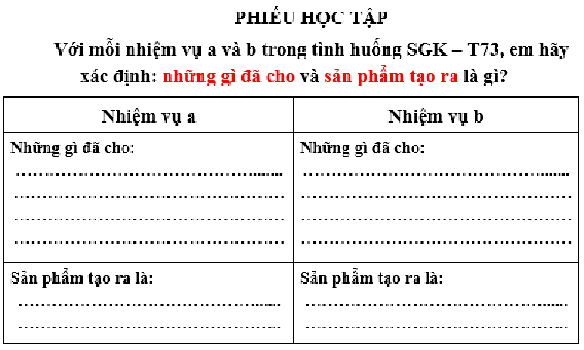
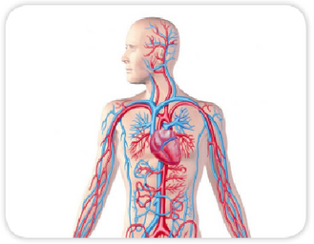


Luyện tập
Em hãy trao đổi với bạn và hoàn thành phiếu học tập sau:
Cô giáo giao nhiệm vụ cho mỗi bạn:
a. Dùng một tờ giấy màu vàng để gấp và cắt thành ngôi sao năm cánh.
b. Tạo trang trình chiếu về cơ quan tuần hoàn của con người.

Slide 8



Luyện tập
Nhiệm vụ a | Nhiệm vụ b
Những gì đã cho: Tờ giấy màu vàng Cách gấp, cắt và dán giấy | Những gì đã cho: - Các cơ quan của hệ tuần hoàn của con người
Sản phẩm tạo ra là: - Ngôi sao năm cánh | Sản phẩm tạo ra là: - Trang trình chiếu về cơ quan tuần hoàn của con người.

Slide 9

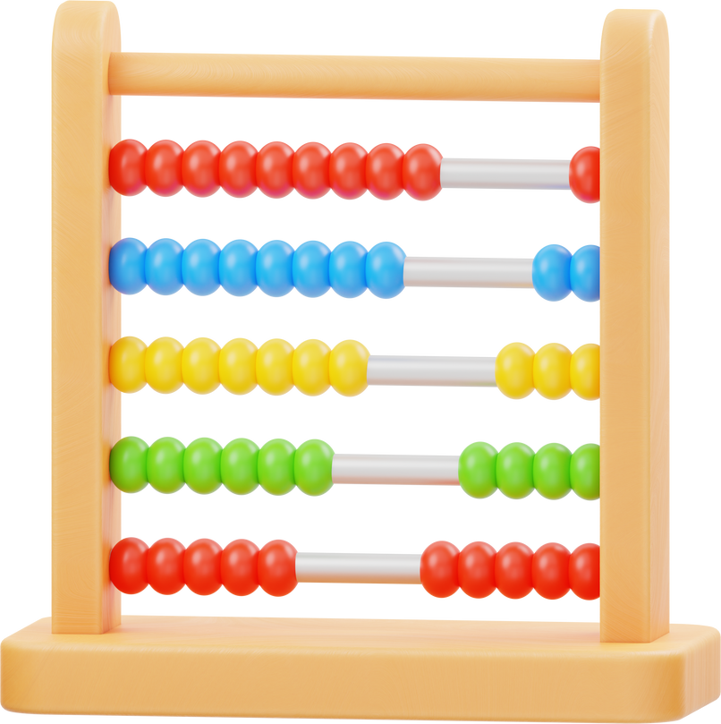
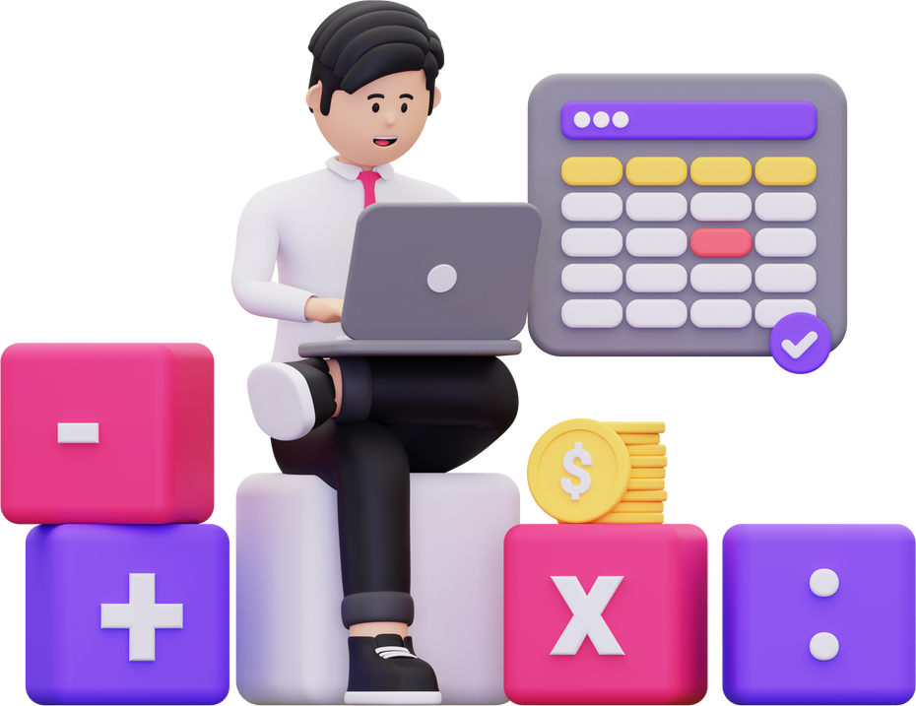
Vận dụng

Slide 10
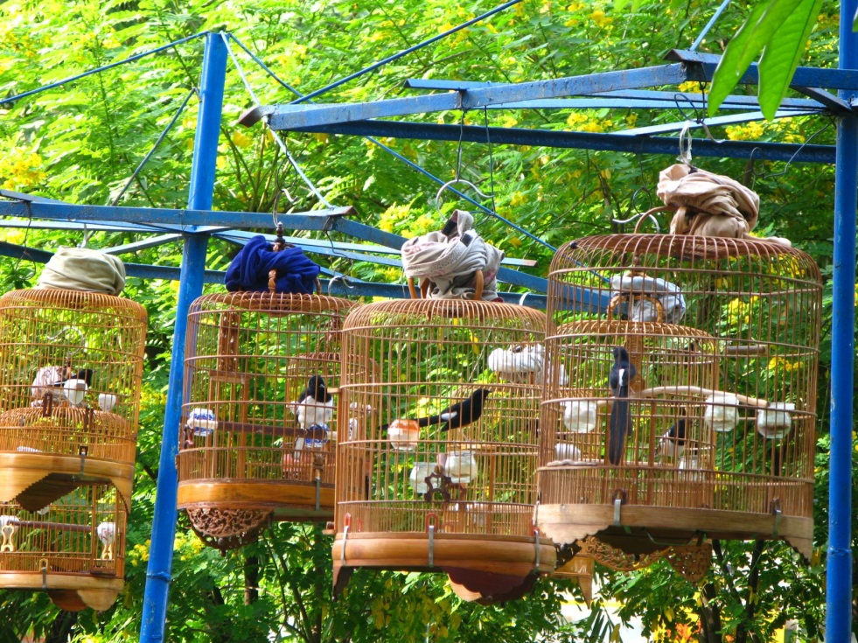
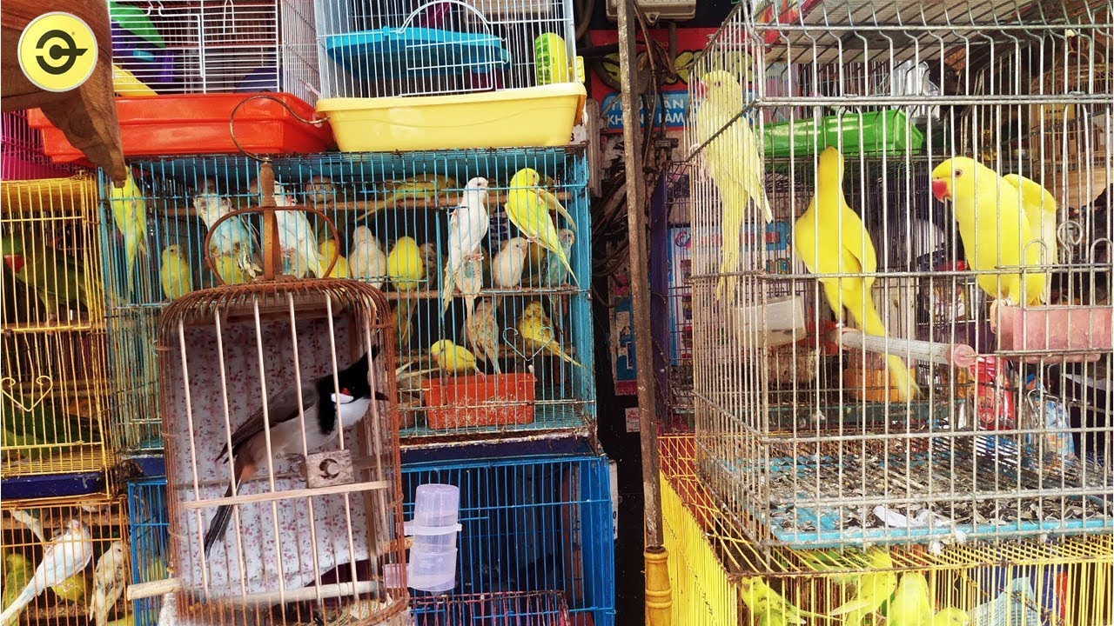
Trò chơi: giải cứu loài chim.
Nhiều loài chim đang bị săn bắt theo kiểu “ tận diệt ”.
Các em hãy chung tay giải cứu các loài chim bằng cách
trả lời đúng các câu hỏi

Slide 11
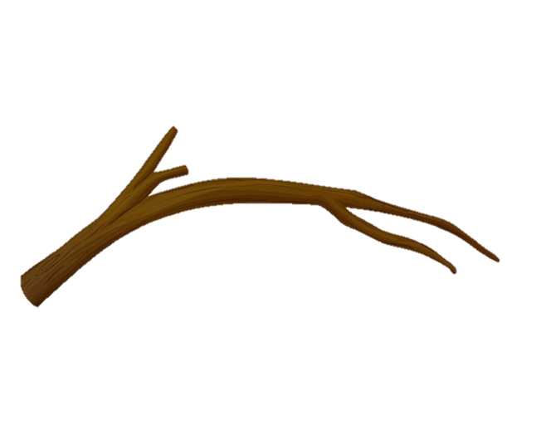


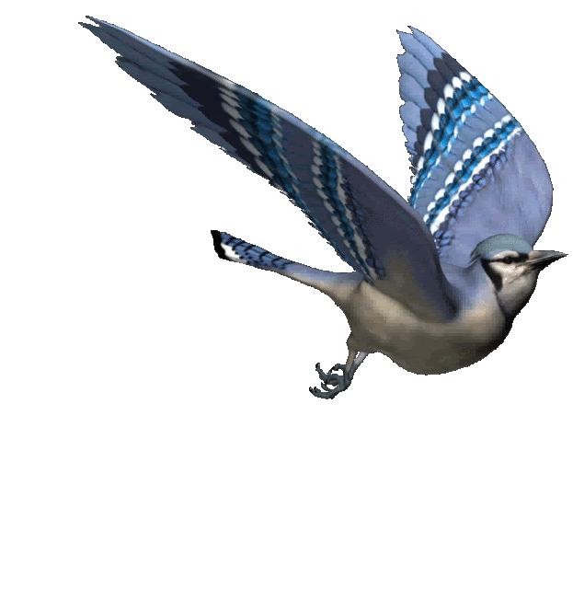
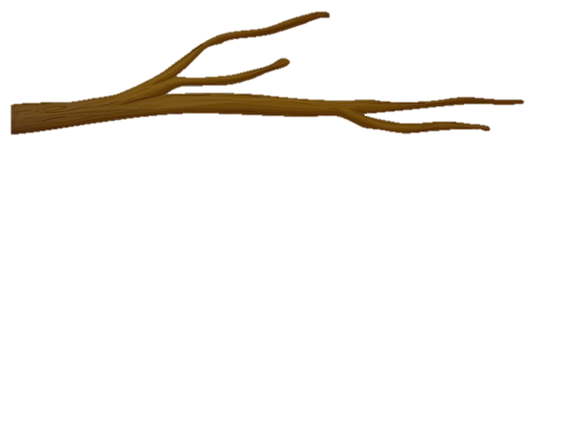

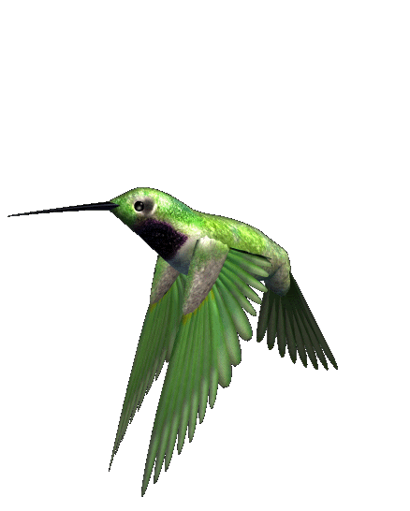
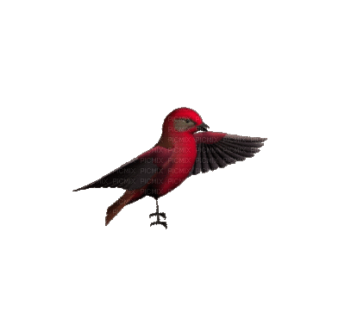



GIẢI CỨU
LOÀI CHIM

Slide 12
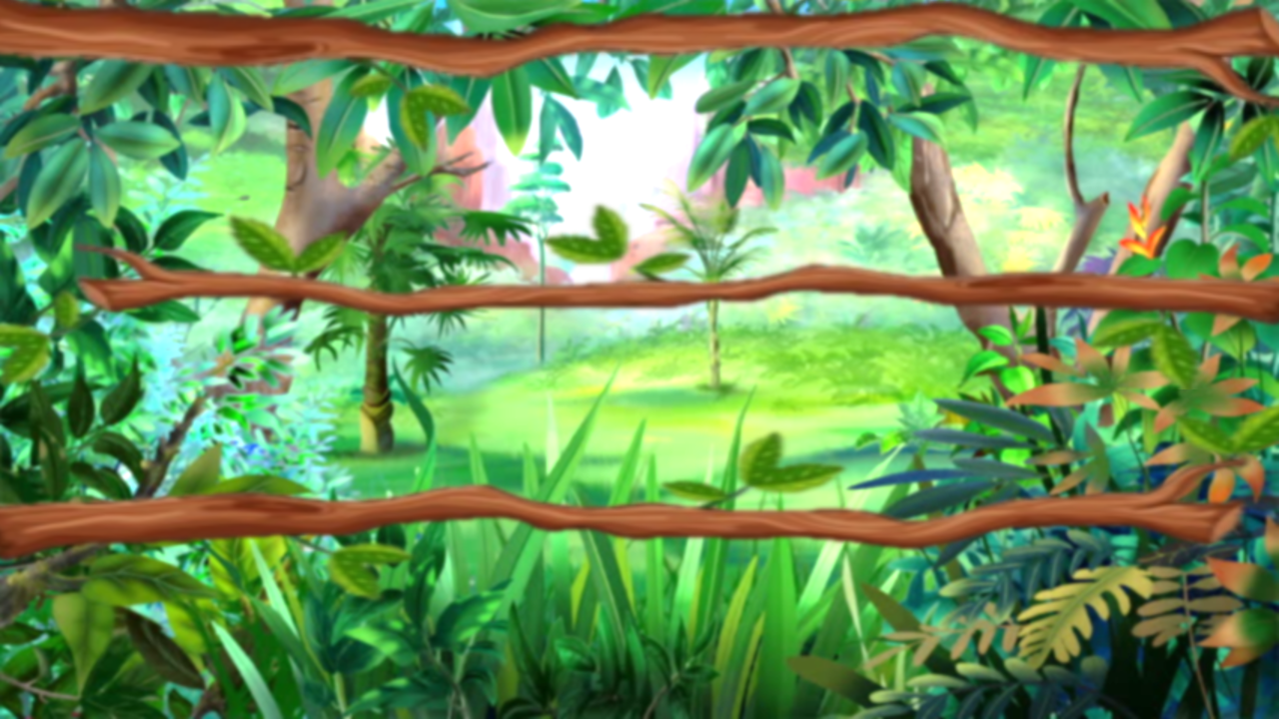

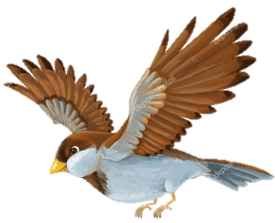




1
2
3
4

Slide 13
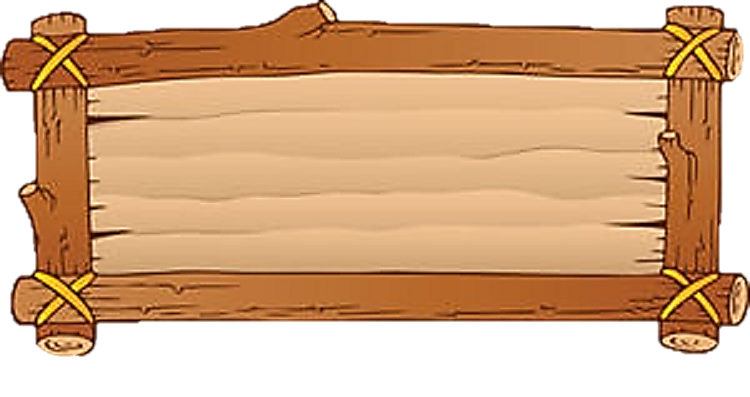

Cô giáo yêu cầu các bạn tính chu vi và diện tích mặt bàn đang ngồi học.
Hãy xác định: Những gì đã cho?
Cách tính chu vi và diện tích của HCN; thước đo; mặt bàn.

Slide 14
Cô giáo yêu cầu các bạn tính chu vi và diện tích mặt bàn đang ngồi học.
Hãy xác định: cần làm gì?
Tính chu vi, diện tích của mặt bàn đang ngồi học.

Slide 15
Mẹ bảo em gấp quần áo của mình.
Hãy xác định: những gì đã cho?
Quần áo, cách gấp quần áo

Slide 16
Mẹ bảo em gấp quần áo của mình.
Hãy xác định: sản phẩm tạo ra là gì?
Quần áo sau khi đã gấp

Slide 17



Ghi nhớ
Trước khi thực hiện một nhiệm vụ, cần xác định những gì đã cho, cần làm gì hay tạo ra sản phẩm nào.

Slide 18




Tạm biệt các em!

